Slide 1
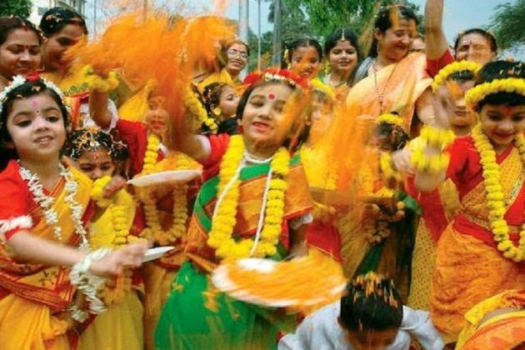
মাল্টিমিডিয়া ক্লাসে সবাইকে স্বাগতম
মাসুদ আহমেদ রত্ন, সহকারী শিক্ষক, ৫২নং নারিকেলী সপ্রাবি, আক্কেলপুর, জয়পুরহাট
01759309892

Slide 2
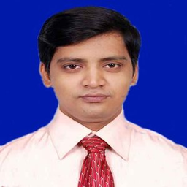
শিক্ষক পরিচিতি
নামঃ মাসুদ আহমেদ রত্ন
পদবীঃ সহকারী শিক্ষক
বিদ্যালয়ঃ নারিকেলী সঃ প্রাঃ বিঃ
উপজেলাঃ আক্কেলপুর
জেলাঃ জয়পুরহাট
ইমেইলঃ masudrotno@gmail.com
মোবাইলঃ ০১৭৫৯৩০৯৮৯২
মাসুদ আহমেদ রত্ন, সহকারী শিক্ষক, ৫২নং নারিকেলী সপ্রাবি, আক্কেলপুর, জয়পুরহাট
01759309892

Slide 3
পাঠ পরিচিতি
শ্রেণিঃ চতুর্থ
বিষয়ঃ বাংলাদেশ ও বিশ্বপরিচয়
পাঠঃ আমাদের সংস্কৃতি (ভাষা ও পোশাক)
পাঠ্যাংশঃ “সংস্কৃতি হচ্ছে…অংশ নয়”
সময়ঃ ৪০মিনিট
মাসুদ আহমেদ রত্ন, সহকারী শিক্ষক, ৫২নং নারিকেলী সপ্রাবি, আক্কেলপুর, জয়পুরহাট
01759309892

Slide 4
এসো আমরা একটা ভিডিও দেখি..
কী বুঝতে পারলে???
ঠিক বলেছো
মাসুদ আহমেদ রত্ন, সহকারী শিক্ষক, ৫২নং নারিকেলী সপ্রাবি, আক্কেলপুর, জয়পুরহাট
01759309892

Slide 5
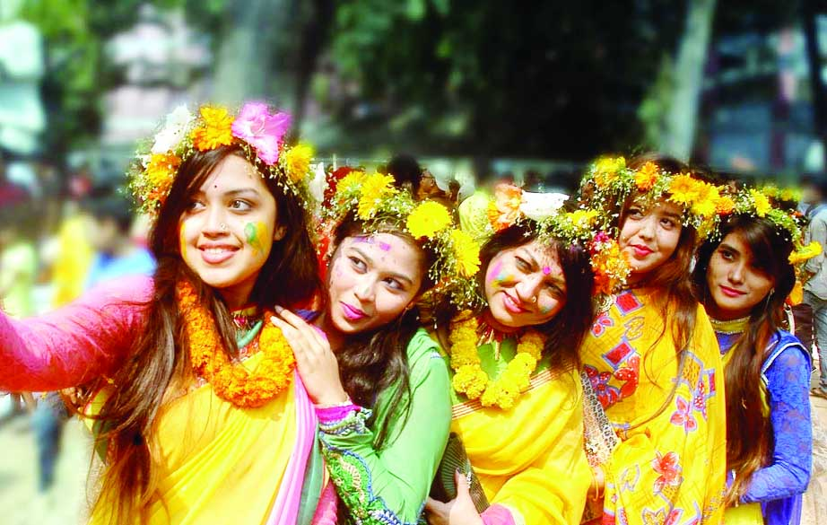
আজকের পাঠ
আমাদের সংস্কৃতি (ভাষা ও পোশাক)
মাসুদ আহমেদ রত্ন, সহকারী শিক্ষক, ৫২নং নারিকেলী সপ্রাবি, আক্কেলপুর, জয়পুরহাট
01759309892

Slide 6
শিখনফল
১৫.৩.১ বাংলাদেশের সংস্কৃতি (ভাষা ও পোশাক) সংক্ষেপে বর্ণনা
করতে পারবে।
১৫.৩.২ বাংলাদেশের সংস্কৃতির প্রতি শ্রদ্ধা দেখাবে।
১৫.৩.৩ বাংলাদেশের সংস্কৃতির চর্চা ও সংরক্ষণে উদ্বুদ্ধ হবে।
মাসুদ আহমেদ রত্ন, সহকারী শিক্ষক, ৫২নং নারিকেলী সপ্রাবি, আক্কেলপুর, জয়পুরহাট
01759309892

Slide 7
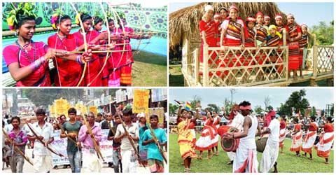
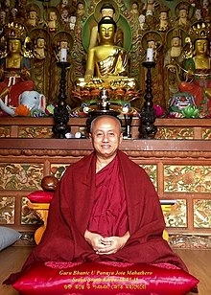
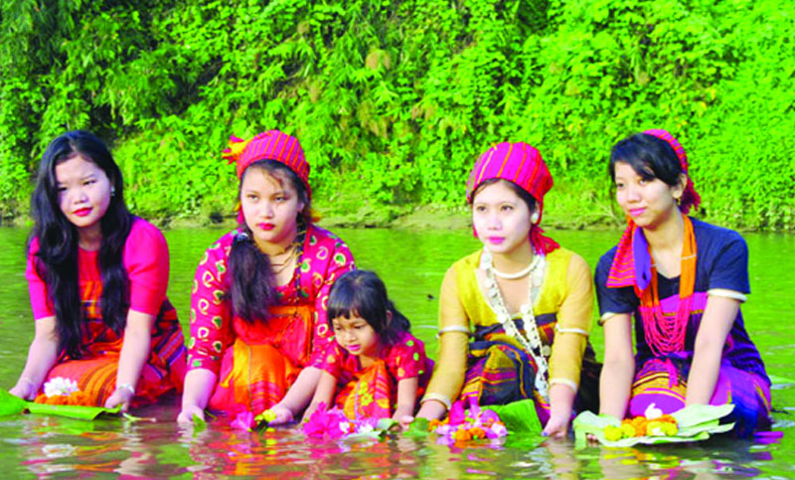
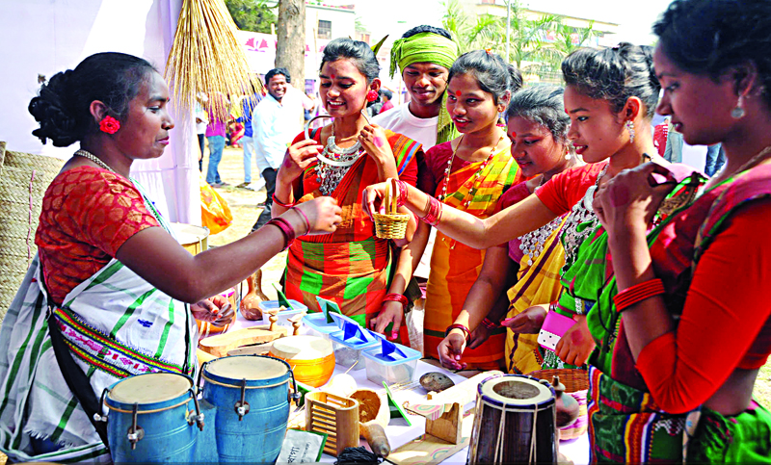
সংস্কৃতি কী???
সংস্কৃতি হচ্ছে আমাদের প্রতিদিনের জীবনযাপনের ধরনঃ এর মধ্যে রয়েছে আমাদের ভাষা, পোশাক, খাদ্য, আচার-অনুষ্ঠান, গানবাজনাসহ আরও অনেক কিছু।
আমাদের দেশে বিভিন্ন জাতিগোষ্ঠী ও ধর্মের মানুষের নিজস্ব সংস্কৃতি রয়েছে, এগুলো সব মিলিয়েই বাংলাদেশের সংস্কৃতি।
মাসুদ আহমেদ রত্ন, সহকারী শিক্ষক, ৫২নং নারিকেলী সপ্রাবি, আক্কেলপুর, জয়পুরহাট
01759309892

Slide 8
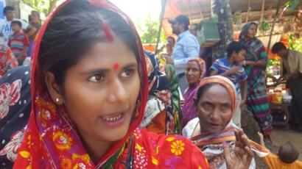
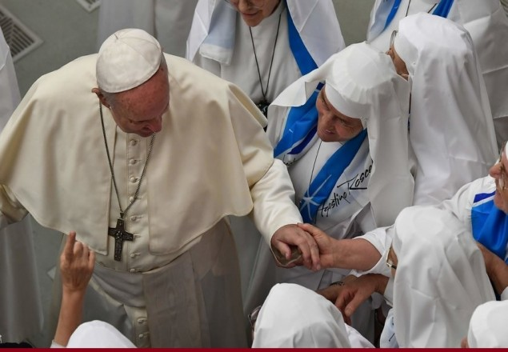
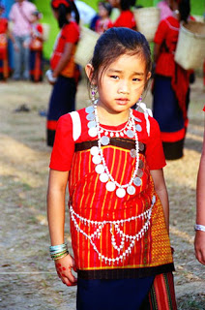
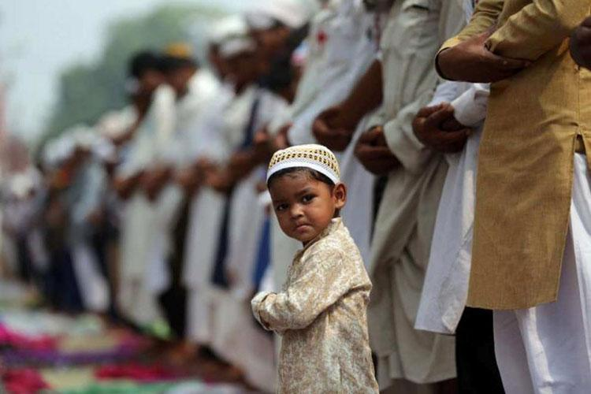
ভাষা…
ভাষার মাধ্যমে আমরা মনের ভাব প্রকাশ করি। বাংলাদেশের বেশিরভাগ ক্ষুদ্র নৃ-গোষ্ঠীর নিজস্ব মাতৃভাষা রয়েছে।
আমাদের রাষ্ট্রভাষা বাংলা। এদেশের মুসলিম, হিন্দু, বৌদ্ধ, খ্রিষ্টান, সবাই বাংলা ভাষার মাধ্যমে একসূত্রে গাঁথা।
মাসুদ আহমেদ রত্ন, সহকারী শিক্ষক, ৫২নং নারিকেলী সপ্রাবি, আক্কেলপুর, জয়পুরহাট
01759309892

Slide 9
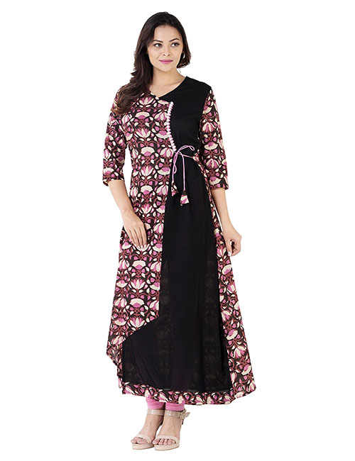
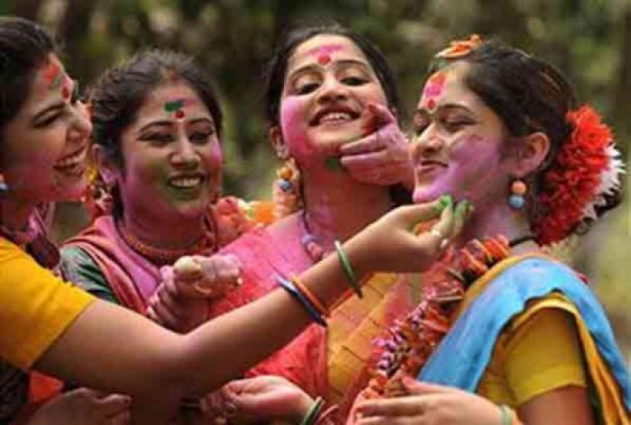
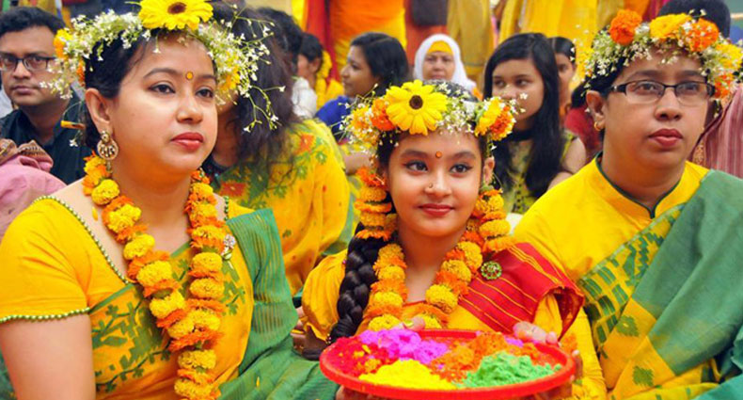
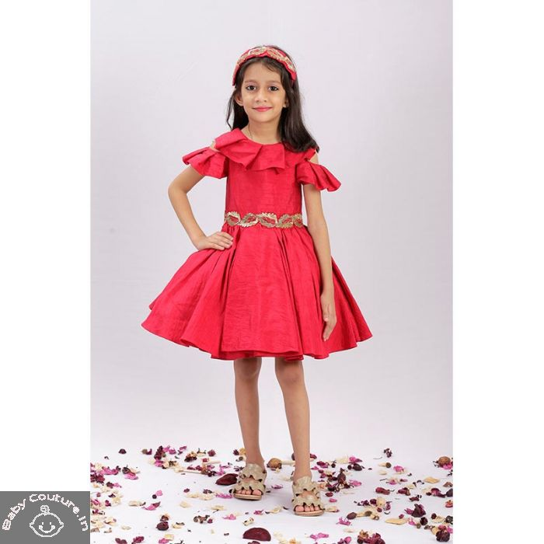
মেয়েদের পোষাক…
শাড়ি বাংলাদেশের মেয়েদের ঐতিহ্যবাহী পোশাক। এখনও অনুষ্ঠানগুলোতে বেশিরভাগ মেয়েই শাড়ি পরেন এবং নানারকম গয়না, টিপ, ফুল পড়ে থাকেন।
বর্তমানে অনেকেই বিশেষ করে কম বয়সী মেয়েরা সালোয়ার-কামিজ পরতে পছন্দ করে। ছোট মেয়েদের অনেকেই ফ্রক এবং স্কার্ট পরে।
মাসুদ আহমেদ রত্ন, সহকারী শিক্ষক, ৫২নং নারিকেলী সপ্রাবি, আক্কেলপুর, জয়পুরহাট
01759309892

Slide 10
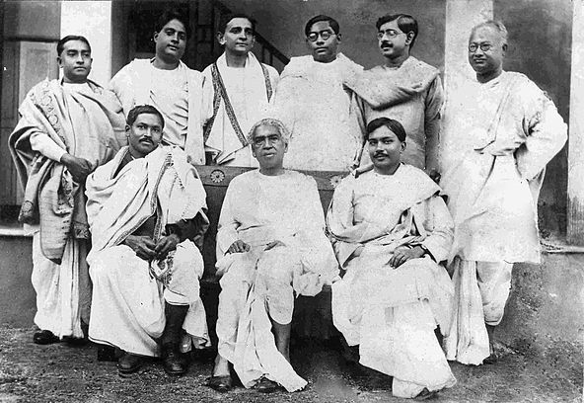
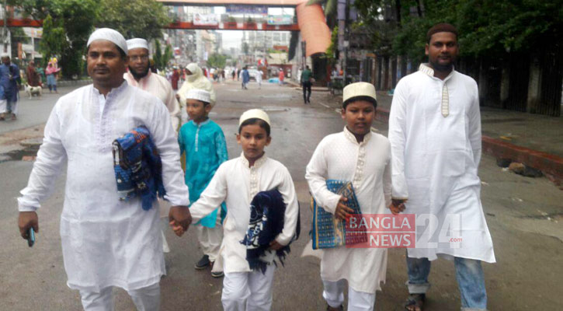
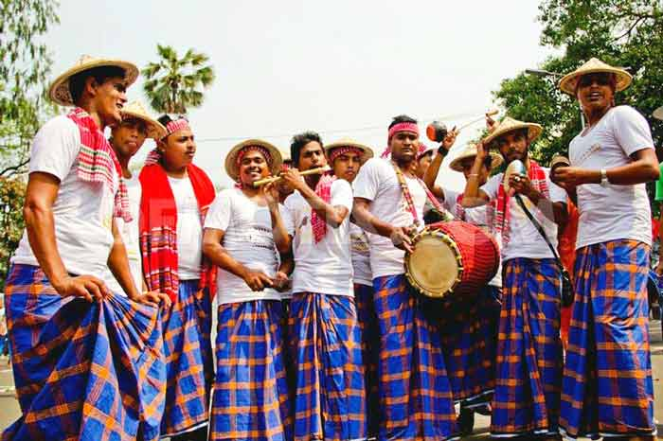
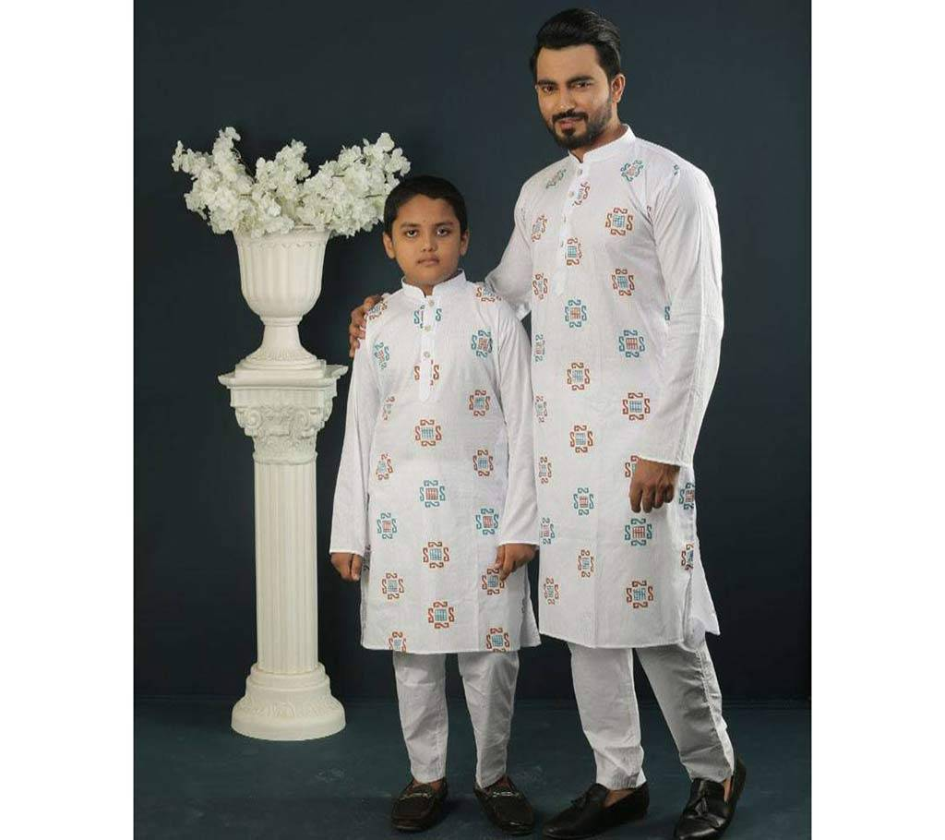
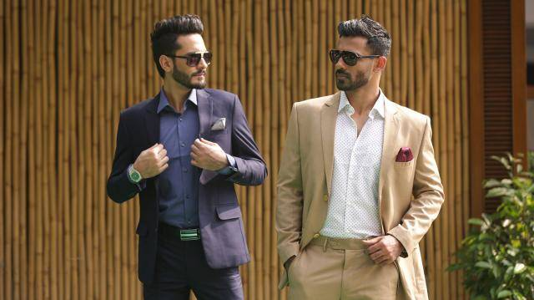
ছেলেদের পোষাক…
এদেশের পুরুষেরা গ্রামাঞ্চলে এবং বাড়িতে সাধারণত লুঙ্গি পরেন। অফিসের কাজে তারা শার্ট-প্যান্ট পরেন। অনেকে বিশেষ অনুষ্ঠানে পাঞ্জাবি-পায়জামা পরেন।
বয়স্ক হিন্দু পুরুষেরা আগে ধুতি পরতেন। পুরুষ মুসলমানগণ ধর্মীয় অনুষ্ঠানে পায়জামা-পাঞ্জাবি ও টুপি পরেন।
মাসুদ আহমেদ রত্ন, সহকারী শিক্ষক, ৫২নং নারিকেলী সপ্রাবি, আক্কেলপুর, জয়পুরহাট
01759309892

Slide 11
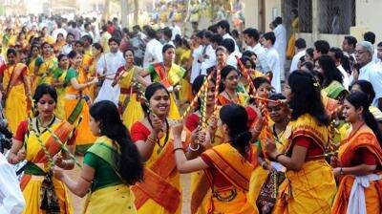
একক কাজ
১) বাংলাদেশের সংস্কৃতি (ভাষা ও পোশাক ইত্যাদি) সংক্ষেপে লেখ।
মাসুদ আহমেদ রত্ন, সহকারী শিক্ষক, ৫২নং নারিকেলী সপ্রাবি, আক্কেলপুর, জয়পুরহাট
01759309892
Notes:
অর

Slide 12
একনজরে বাংলাদেশের সংস্কৃতি…
সংস্কৃতি
বাংলাদেশের সংস্কৃতিকে ভালোবাসতে হবে ও এর প্রতি শ্রদ্ধাবোধ রাখতে হবে।
মাসুদ আহমেদ রত্ন, সহকারী শিক্ষক, ৫২নং নারিকেলী সপ্রাবি, আক্কেলপুর, জয়পুরহাট
01759309892

Slide 13
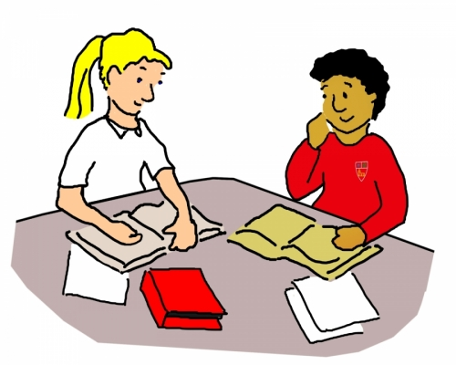
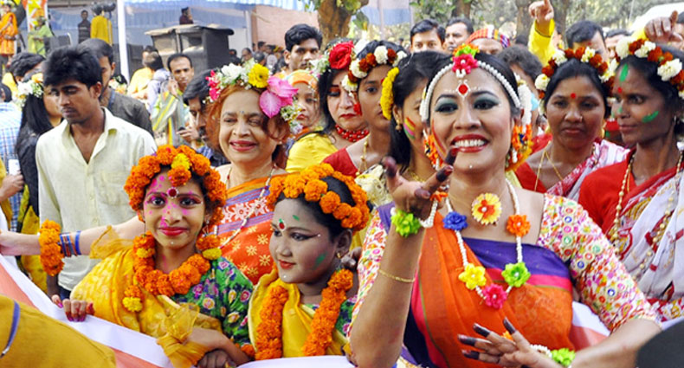
জোড়ায় কাজ
তুমি কীভাবে বাংলাদেশের সংস্কৃতির প্রতি শ্রদ্ধাবোধ দেখাবে?
মাসুদ আহমেদ রত্ন, সহকারী শিক্ষক, ৫২নং নারিকেলী সপ্রাবি, আক্কেলপুর, জয়পুরহাট
01759309892

Slide 14
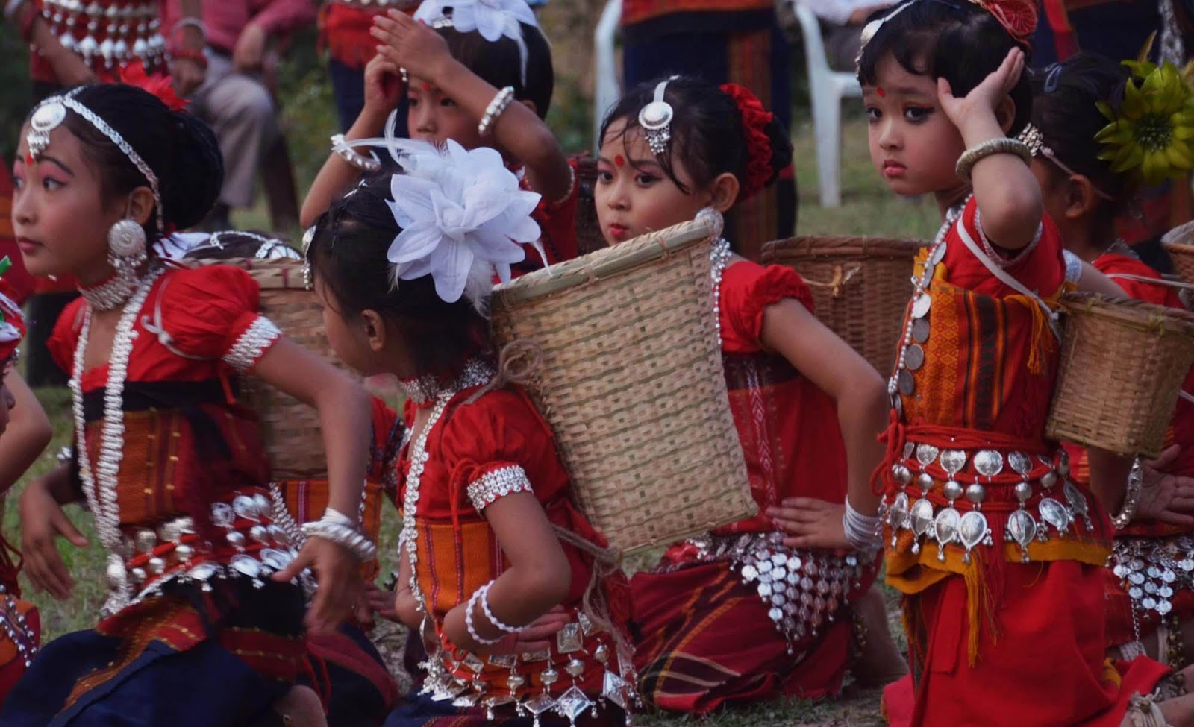
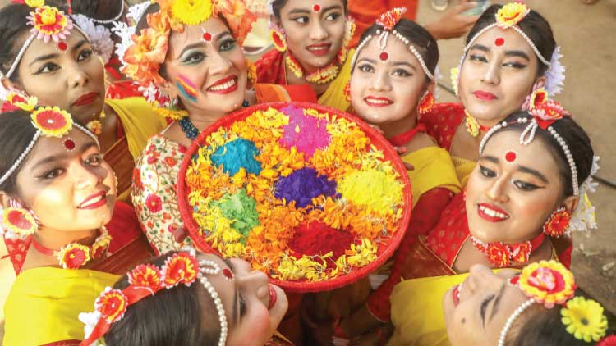
সংস্কৃতির চর্চা ও সংরক্ষণ…
সংরক্ষণের অভাবে আমাদের নিজস্ব সংস্কৃতি হারিয়ে যাচ্ছে।
মাসুদ আহমেদ রত্ন, সহকারী শিক্ষক, ৫২নং নারিকেলী সপ্রাবি, আক্কেলপুর, জয়পুরহাট
01759309892

Slide 15
সংস্কৃতির চর্চা ও সংরক্ষণ…
বিদেশি সংস্কৃতির প্রভাবে আমাদের দেশের সংস্কৃতি আজ বিপন্ন।
মাসুদ আহমেদ রত্ন, সহকারী শিক্ষক, ৫২নং নারিকেলী সপ্রাবি, আক্কেলপুর, জয়পুরহাট
01759309892

Slide 16
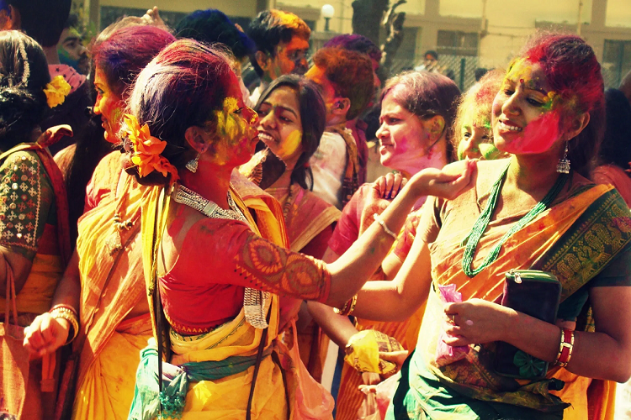
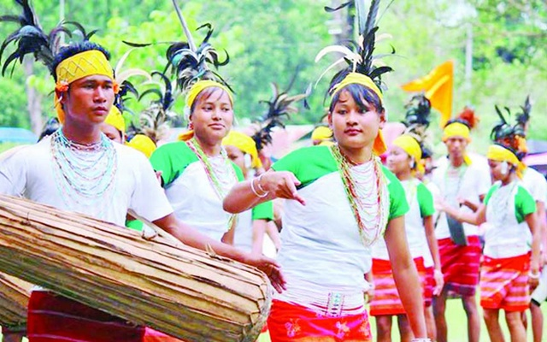
সংস্কৃতির চর্চা ও সংরক্ষণ…
আমরা সবাই সচেতন হলে আমাদের সংস্কৃতি রক্ষা করা সম্ভব হবে।
মাসুদ আহমেদ রত্ন, সহকারী শিক্ষক, ৫২নং নারিকেলী সপ্রাবি, আক্কেলপুর, জয়পুরহাট
01759309892

Slide 17
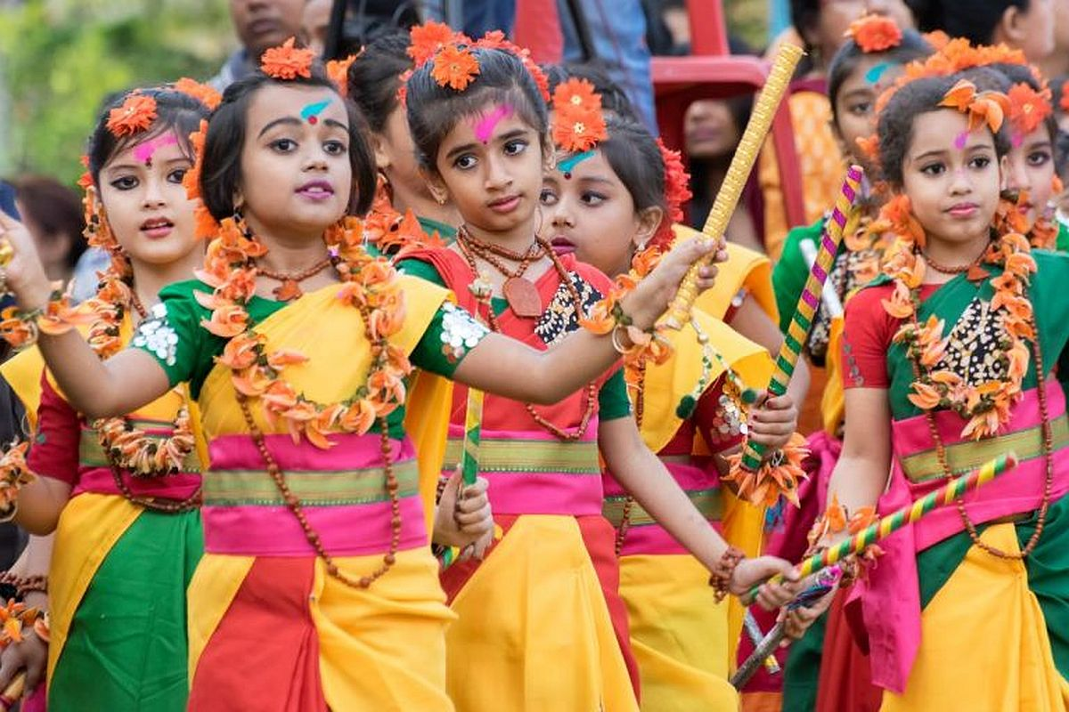
দলগত কাজ
বালক দলঃ ‘‘সংস্কৃতির চর্চা আমাদের কেন করা প্রয়োজন’’ দলে আলোচনা করে সংক্ষেপে লেখ।
বালিকা দলঃ ‘‘সংস্কৃতি সংরক্ষণে তুমি কী কী পদক্ষেপ নিবে’’ দলে আলোচনা করে সংক্ষেপে লেখ।
মাসুদ আহমেদ রত্ন, সহকারী শিক্ষক, ৫২নং নারিকেলী সপ্রাবি, আক্কেলপুর, জয়পুরহাট
01759309892

Slide 18
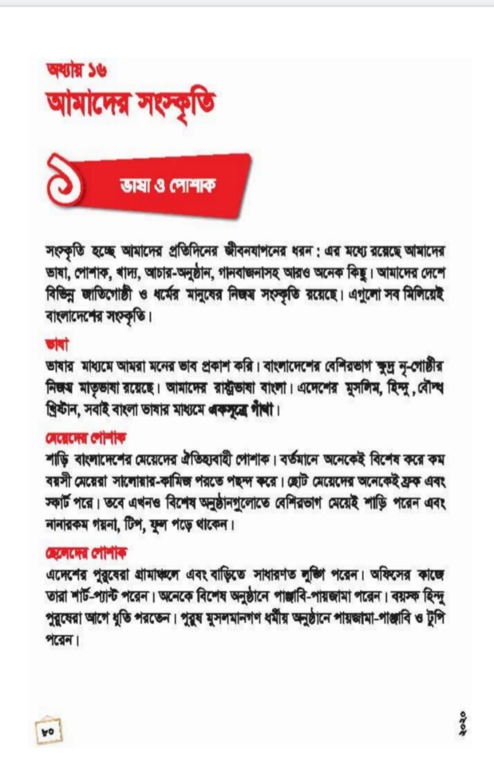
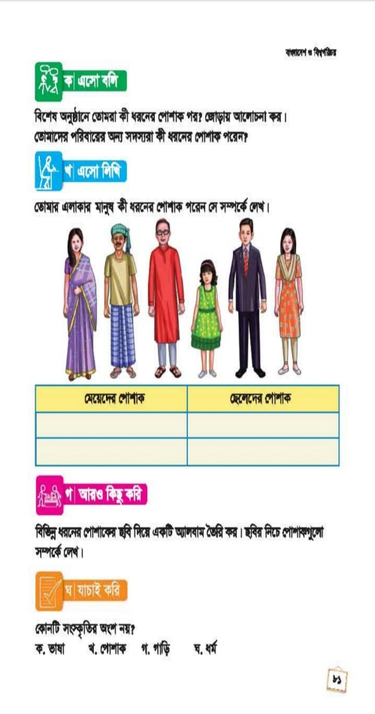
পাঠ্যবইয়ের সাথে সংযোগ
তোমাদের পাঠ্যবইয়ের ৮০ ও ৮১ পৃষ্টার ‘‘সংস্কৃতি হচ্ছে ……অংশ নয়’’ পর্যন্ত সবাই নীরবে পড়।
মাসুদ আহমেদ রত্ন, সহকারী শিক্ষক, ৫২নং নারিকেলী সপ্রাবি, আক্কেলপুর, জয়পুরহাট
01759309892

Slide 19
মূল্যায়ন
নিচের প্রশ্নগুলোর উত্তর লেখঃ
প্রশ্ন(১) সংস্কৃতি কাকে বলে?
প্রশ্ন(২) বাংলাদেশের মেয়েদের পোশাকের নাম লেখ।
প্রশ্ন(৩) বাঙালি সংস্কৃতির দুইটি উপাদানের নাম লেখ।
প্রশ্ন(৪) বাংলাদেশের ছেলেদের পোশাকের নাম লেখ।
প্রশ্ন(৫) আমাদের সংস্কৃতি আজ বিপন্ন কেন?
মাসুদ আহমেদ রত্ন, সহকারী শিক্ষক, ৫২নং নারিকেলী সপ্রাবি, আক্কেলপুর, জয়পুরহাট
01759309892

Slide 20
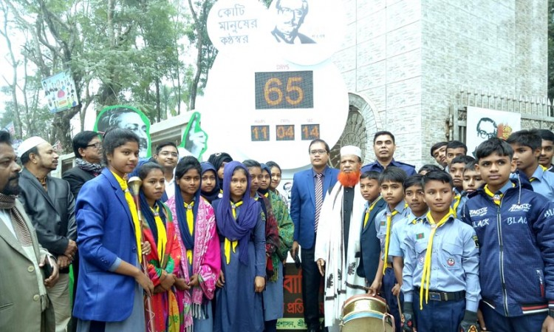
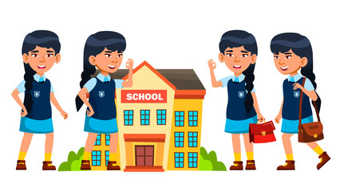
বাড়ির কাজ
তোমাদের এলাকার মানুষ কী ধরনের পোশাক পরেন সে সম্পর্কে লিখে আনবে।
মাসুদ আহমেদ রত্ন, সহকারী শিক্ষক, ৫২নং নারিকেলী সপ্রাবি, আক্কেলপুর, জয়পুরহাট
01759309892

Slide 21
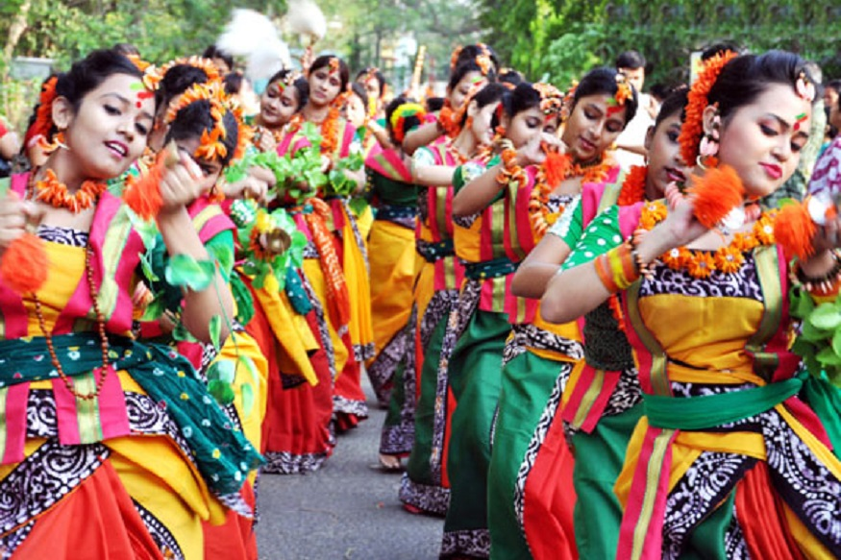
সবাইকে ধন্যবাদ
মাসুদ আহমেদ রত্ন, সহকারী শিক্ষক, ৫২নং নারিকেলী সপ্রাবি, আক্কেলপুর, জয়পুরহাট
01759309892

